Slide 1
Лекция 12. НАГРЕВАНИЕ, ИСПАРЕНИЕ, ОХЛАЖДЕНИЕ И КОНДЕНСАЦИЯ.
Нагревание.
Испарение.
Конденсация.
Охлаждение.
Устройство теплообменной аппаратуры.

Slide 2
1. Нагревание
Нагреванием называется процесс повышения температуры материалов путем подвода к ним теплоты. Широко распространенными методами нагревания в пищевой технологии являются нагревание горячей водой или другими жидкими теплоносителями, насыщенным водяным паром, топочными газами и электрическим током.
Нагревание водой;
Нагревание водяным насыщенным паром;
Нагревание топочными газами;
Нагревание электрическим током;

Slide 3
2. Испарение
Испарение – процесс превращения жидкости в пар путем подвода к ней теплоты. Наиболее эффективно испарение жидкостей происходит при кипении. Испарение в пищевой технологии используют для охлаждения и опреснения воды, концентрирования растворов, например сахарных, и для разделения жидких смесей. Испарение происходит в испарителях.
Аппараты, применяемые для опреснения воды, называют опреснителями, для повышения концентрации растворов – выпарными аппаратами.

Slide 4
3. Конденсация
Конденсация – переход вещества из паро- или газообразного состояния в жидкое путем отвода от него теплоты. Конденсация происходит в конденсаторах.
Конденсацию можно проводить при отводе теплоты от конденсируемых веществ с помощью охлаждающего теплоносителя, отделенного стенкой, либо при непосредственном смешивании конденсируемых паров с охлаждающим теплоносителем – водой. В первом случае имеет место поверхностная конденсация, во втором – конденсация смешением.

Slide 5
4. Охлаждение
Охлаждение – процесс понижения температуры материала путем отвода от них теплоты.
Для охлаждения газов, паров и жидкостей до 15-20 С в пищевой технологии используют воду и воздух. Для охлаждения продуктов до низких температур используют низкотемпературные хладагенты – холодильные рассолы, хладоны (фреоны), аммиак, диоксид углерода и др.
Охлаждение водой осуществляется в теплообменниках, в которых теплоносители разделены стенкой либо обмениваются теплотой при смешивании.
Охлаждение льдом применяют для охлаждения ряда продуктов до температуры, близкой к нулю.
Охлаждение воздухом проводят естественным и искусственным способами. При естественном горячий продукт охлаждается за счет потерь теплоты в окружающее пространство. Искусственное охлаждение применяют для охлаждения воды в градирнях, в которых охлаждаемая вода стекает сверху вниз навстречу подаваемому снизу воздуху.

Slide 6
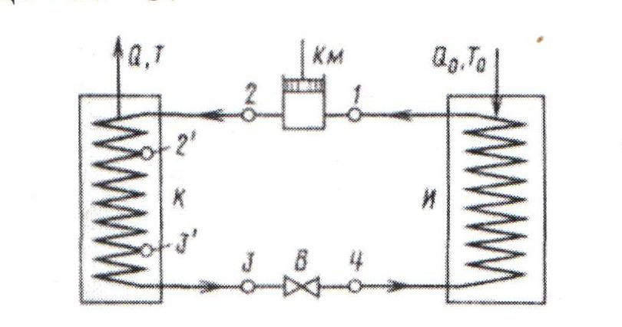
Схема парокомпрессионной холодильной машины:
Км – компрессор;
К – конденсатор;
В – дросселирующий вентиль;
И - испаритель

Slide 7
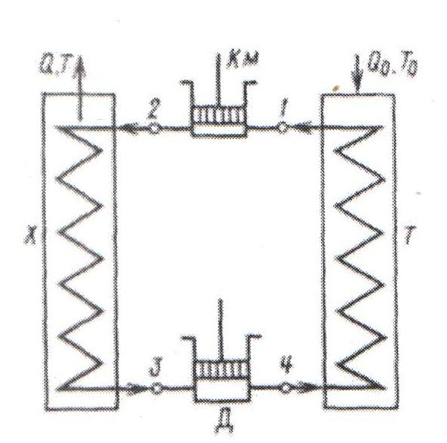
Схема газокомпрессионной холодильной машины:
Км – компрессор;
Т – теплообменник;
Х – холодильник;
Д – детандер (расширитель)

Slide 8
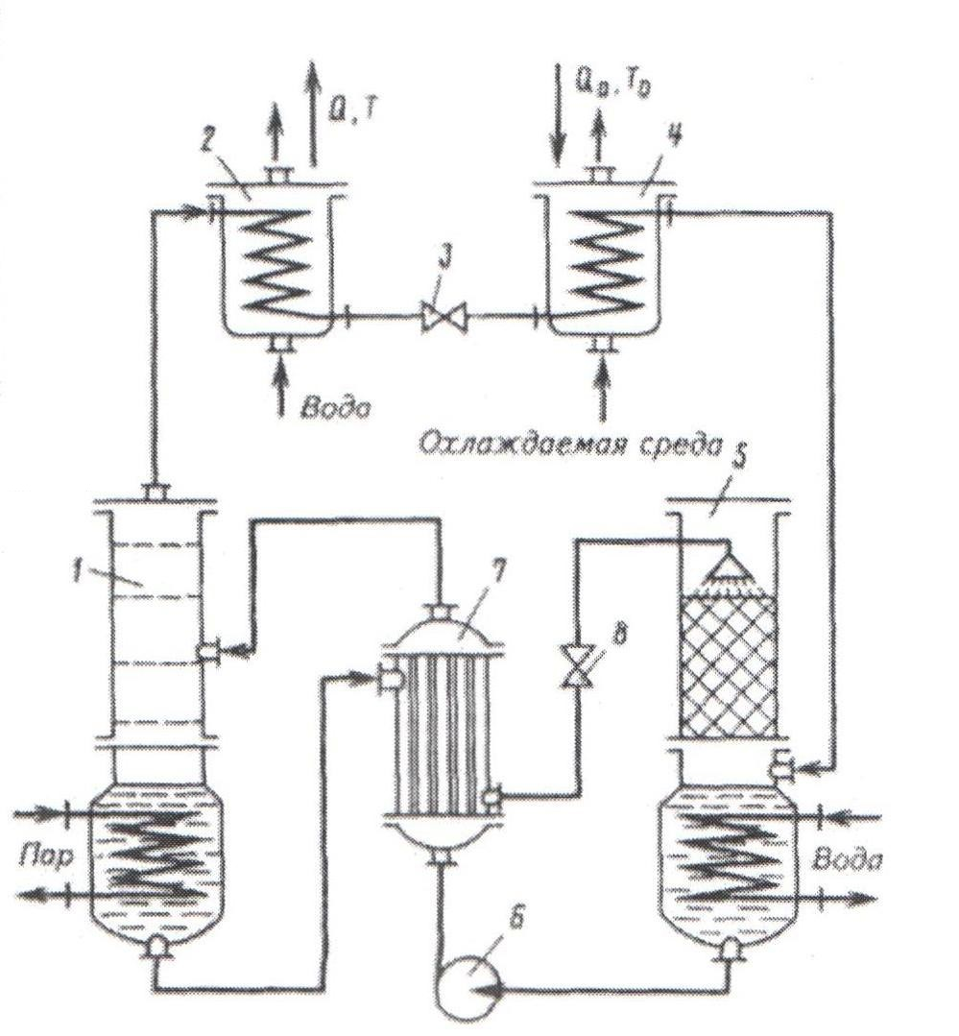
Схема абсорбционной холодильной машины:
1 – кипятильник;
2 – конденсатор;
3,8 – дросселирующие вентили;
4 – испаритель;
5 – абсорбер;
6 – насос;
7 – теплообменник

Slide 9
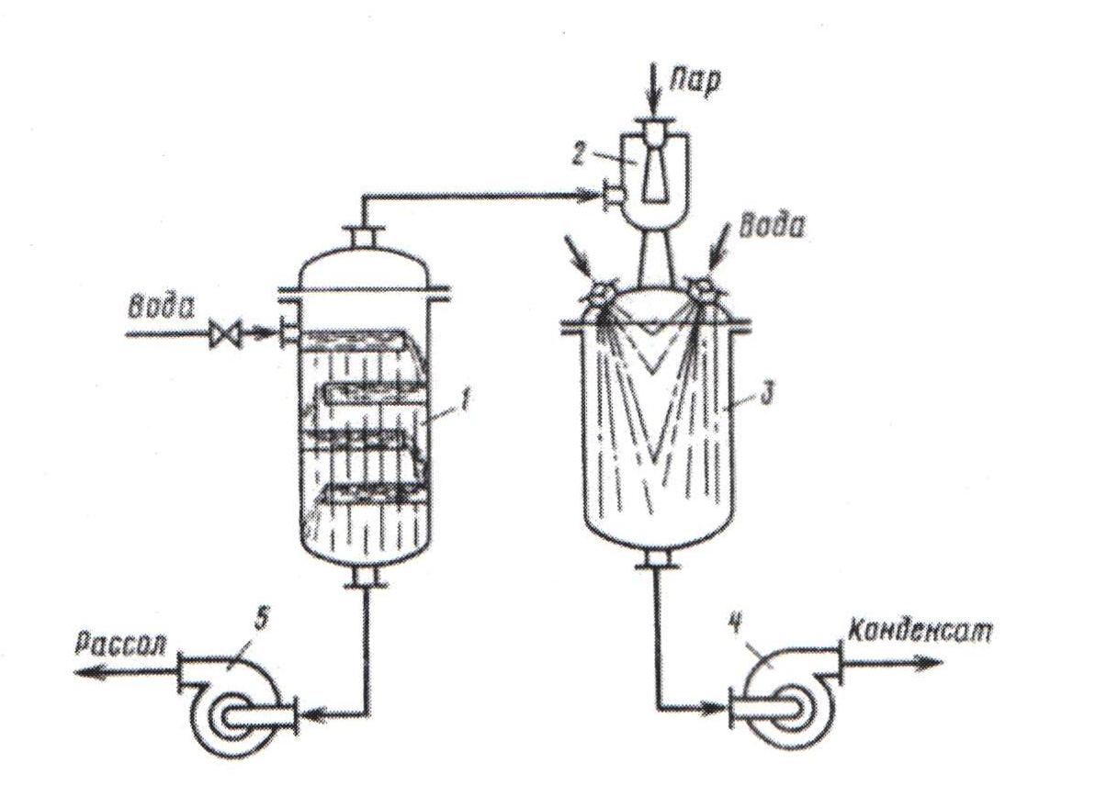
Схема пароводяной эжекторной холодильной машины:
1 – испаритель;
2 – эжектор;
3 – конденсатор смешения;
4,5 – насосы

Slide 10
5. Устройство теплообменной температуры
Теплообменники – теплоиспользующие аппарат, применяемые в пищевых производствах для проведения теплообменных процессов.
По принципу действия теплообменники делятся на:
Рекуперативные;
Регенеративные;
Смесительные (градирни, скрубберы, конденсаторы смешения).

Slide 11
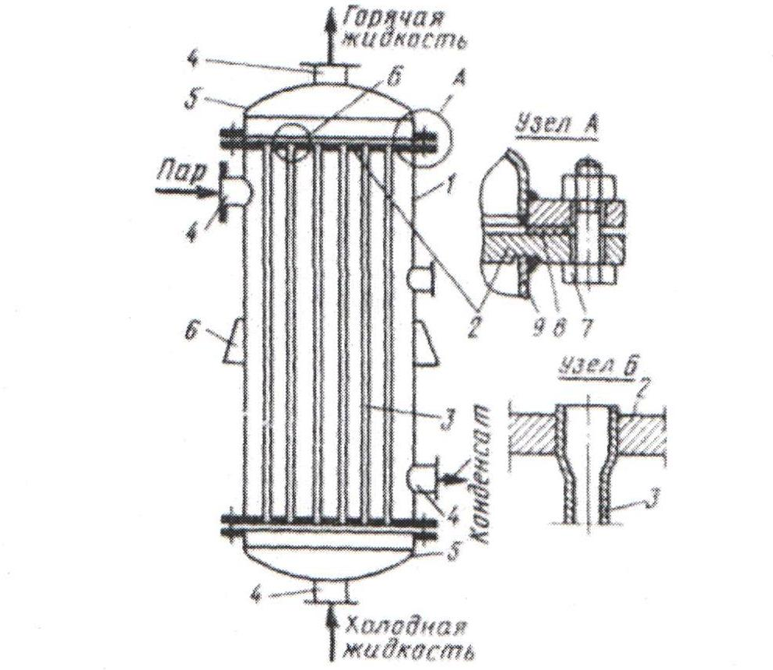
Схема вертикального одноходового кожухотрубного теплообменника с неподвижными трубными решетками и размещение труб в трубной решетке:
1 – корпус;
2 – трубная решетка;
3 – греющая труба;
4 – патрубок;
5 – днища;
6 – опорная лапа;
7 – болт;
8 – прокладка;
9 – обечайка

Slide 12
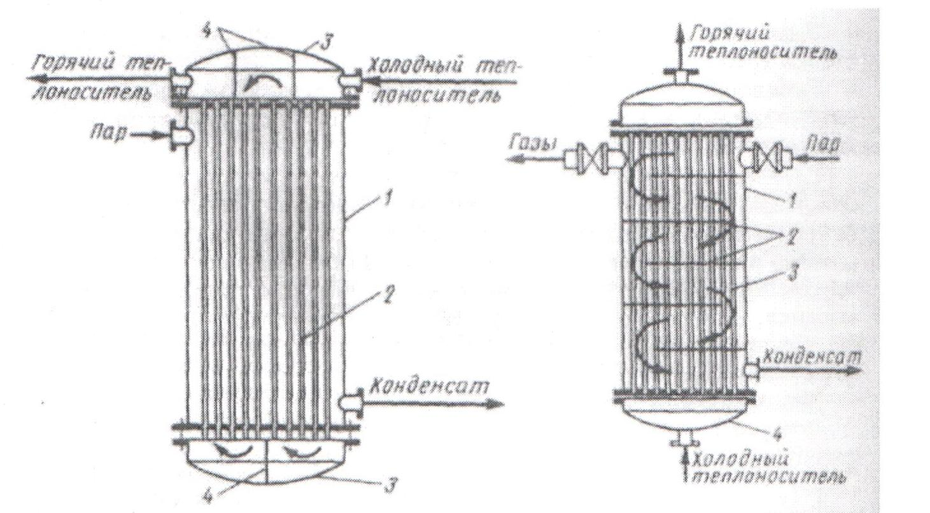
Схема многоходового теплообменника (по межтрубному пространству): 1 – корпус; 2 – перегородки; 3 – греющая труба; 4 – днище
Схема многоходового теплообменника (по трубному пространству):
1 – корпус;
2 – греющая труба;
3 – днище;
4 – перегородки

Slide 13
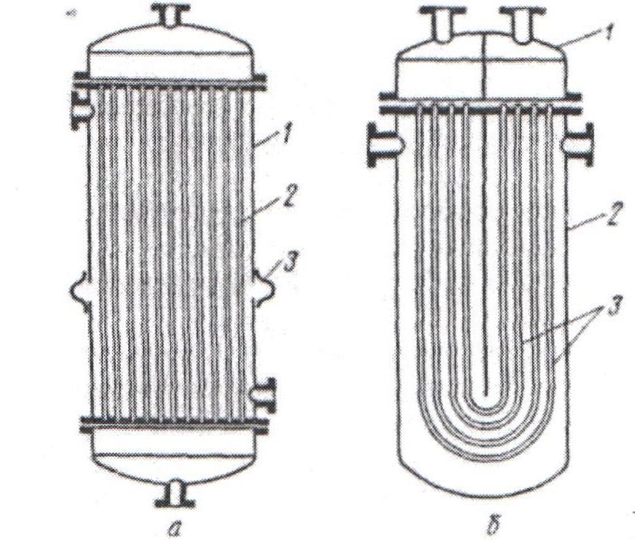
Устройство теплообменников с компенсацией температурных напряжений:
а – с линзовым компенсатором:
1 – корпус;
2 – греющая труба;
3 – линзовый компенсатор;
б – с U-образными греющими трубами:
1 – крышка;
2 – корпус;
3 – U-образные греющие трубы

Slide 14
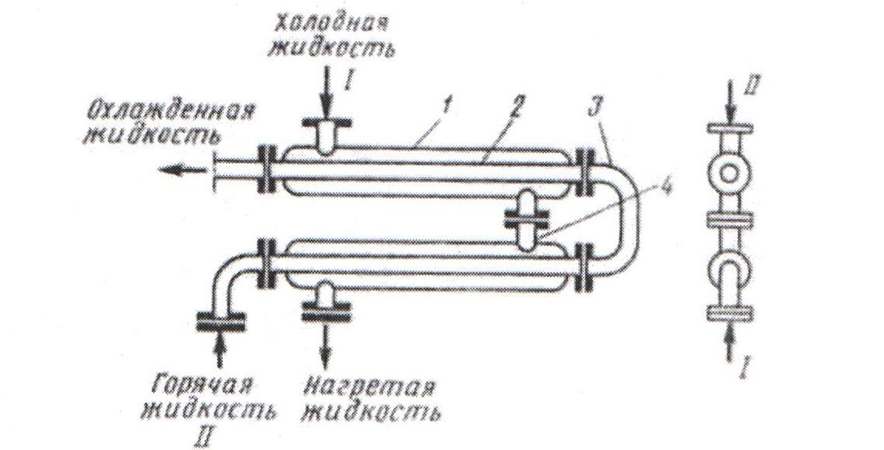
Теплообменник типа «труба в трубе»:
1 – наружная труба;
2 – внутренняя труба;
3 – колено;
4 – патрубок;
I, II – теплоносители

Slide 15
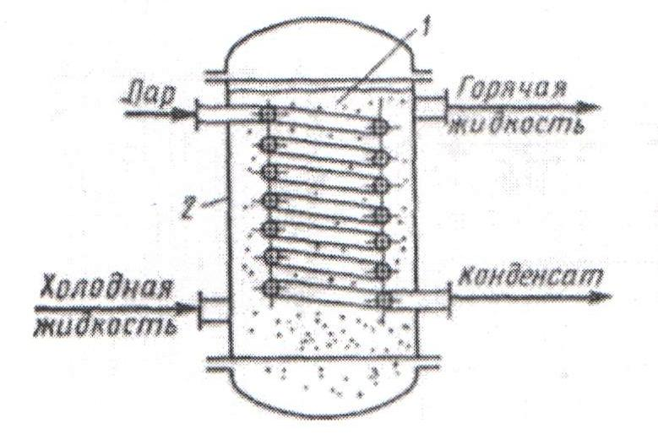
Погружной змеевиковый теплообменник:
1 – змеевик;
2 – корпус

Slide 16
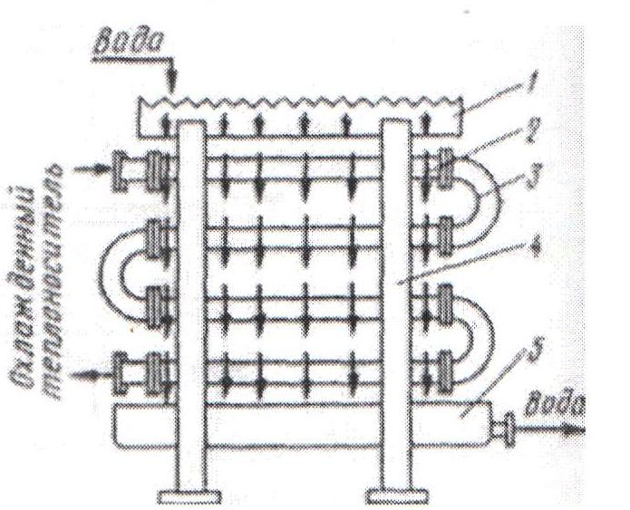
Оросительный теплообменник:
1 – распределительный желоб;
2 – труба;
3 – колено;
4 – стойка;
5 – сборный желоб

Slide 17
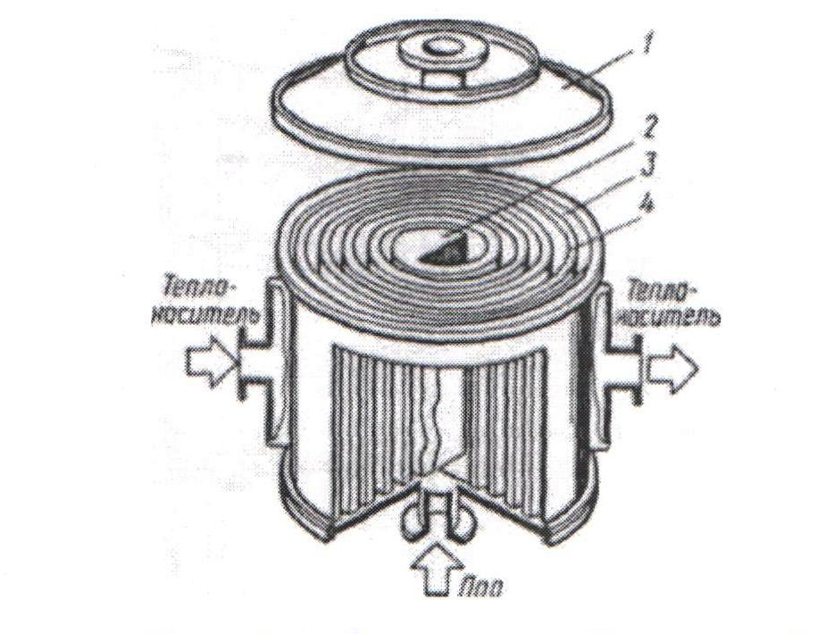
Спиральный теплообменник:
1 – крышка;
2 – перегородка;
3,4 – металлические листы

Slide 18
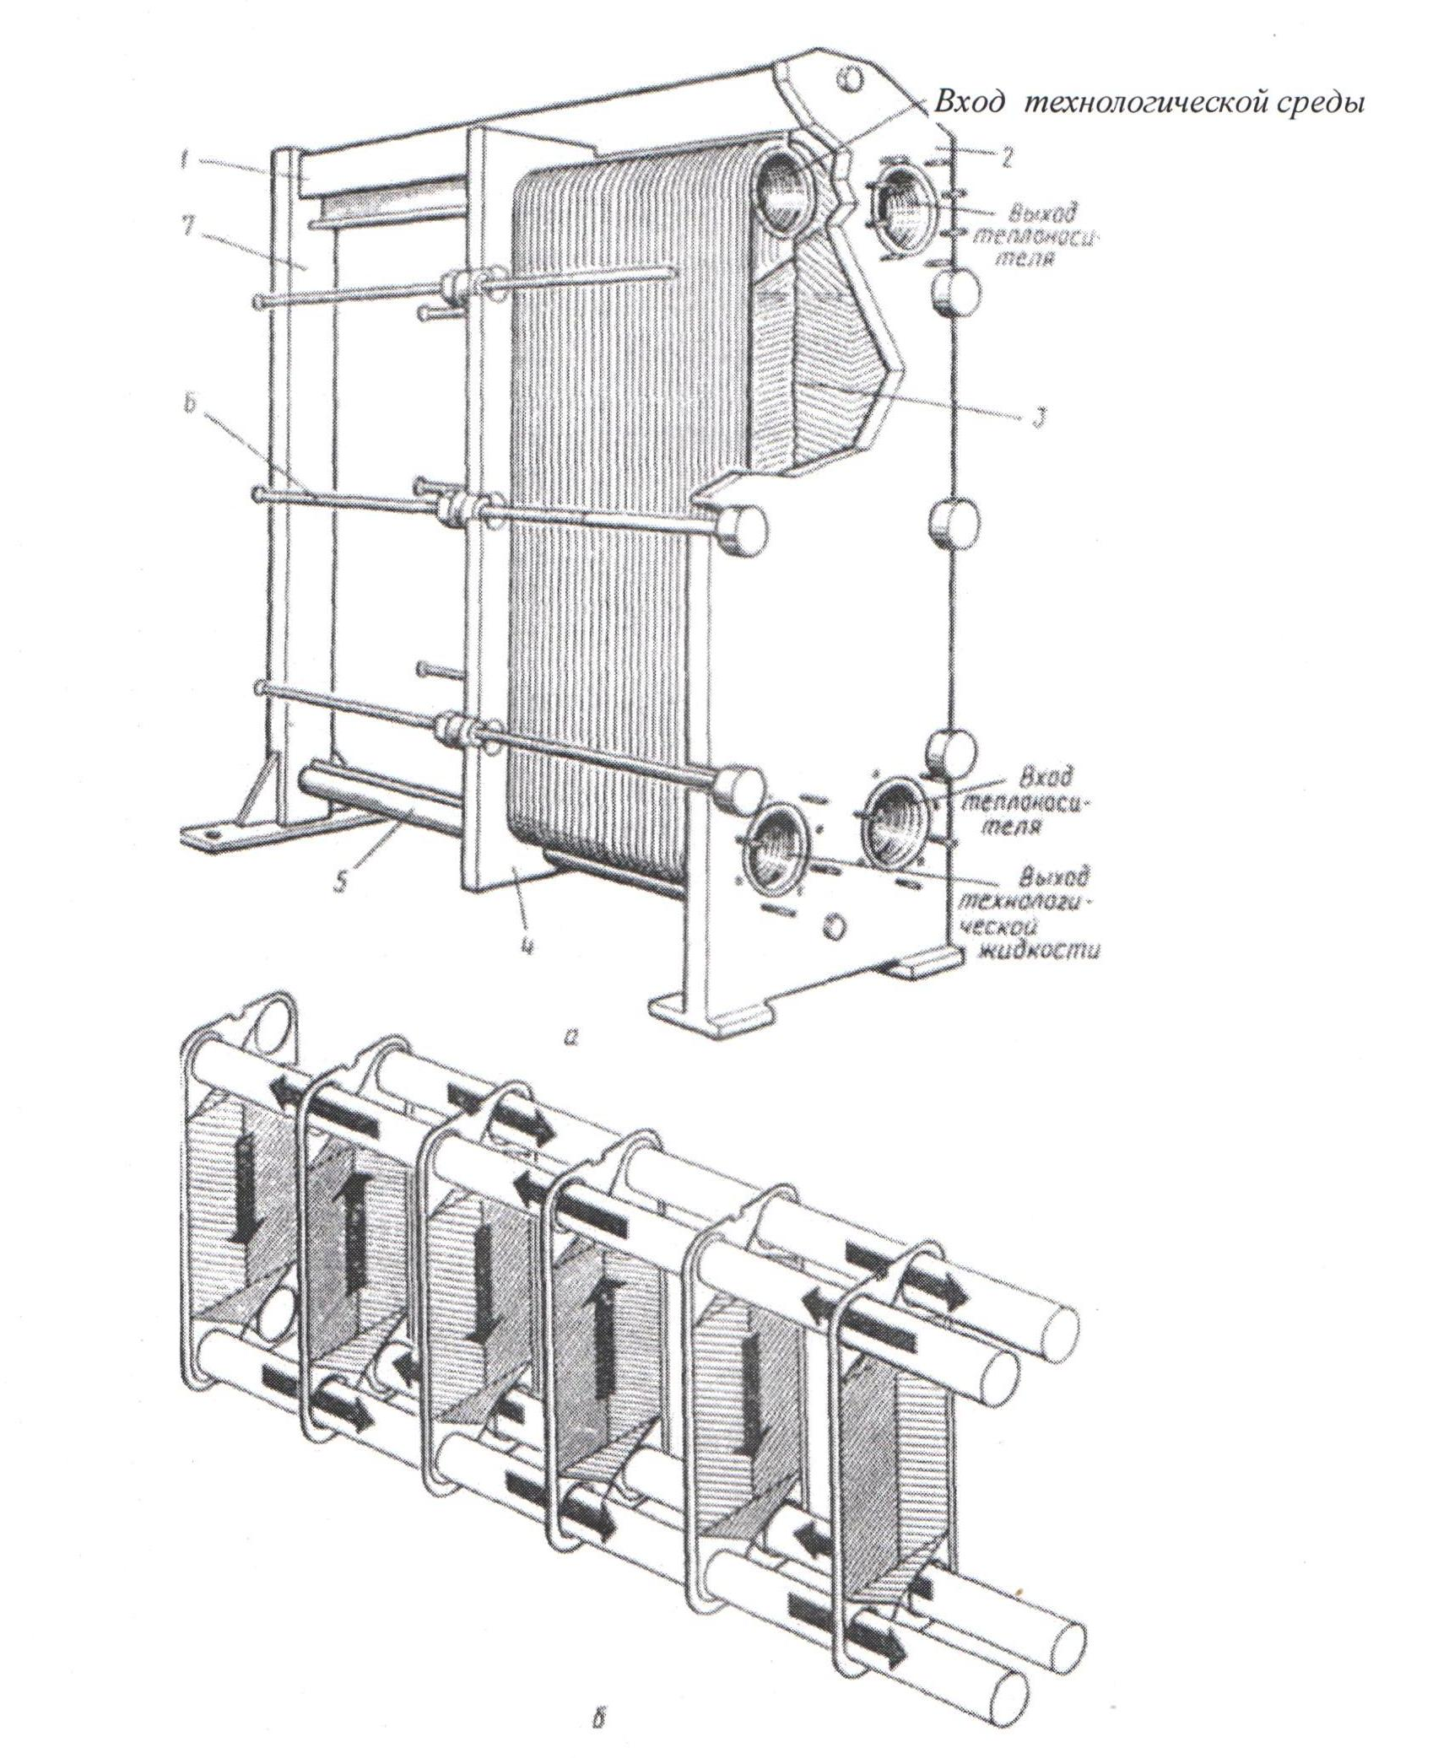
Пластинчатый теплообменник (а) и принцип его действия (б):
1 – верхний несущий брус;
2 – неподвижная плита;
3 – пластина;
4 – подвижная плита;
5 – нижний несущий брус;
6 – направляющая стяжная шпилька;
7 – стойка

Slide 19
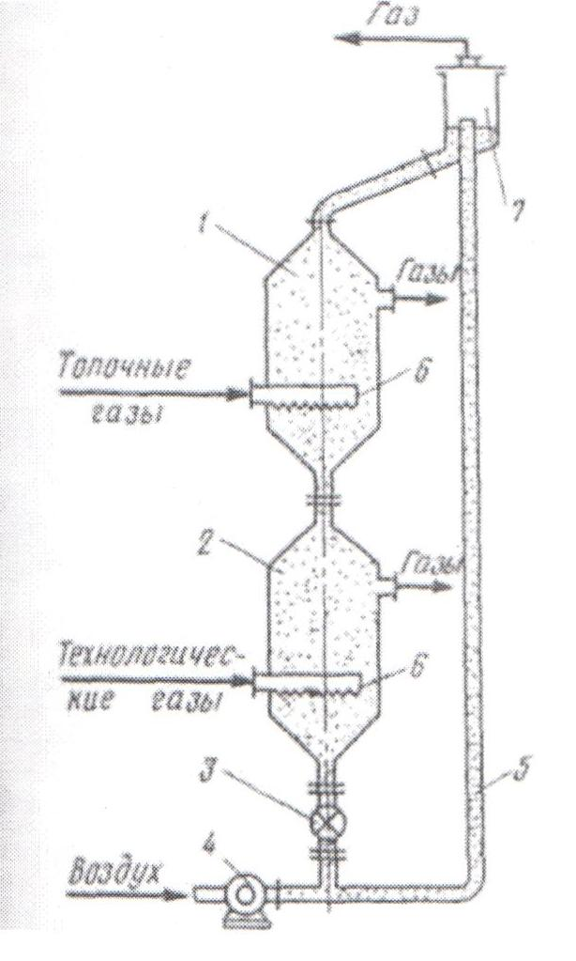
Установка с циркулирующим зернистым материалом:
1,2 – теплообменники;
3 – шлюзовый затвор;
4 – газодувка;
5 – пневмотранспортная линия;
6 – распределитель газа;
7 – сепаратор

Slide 20
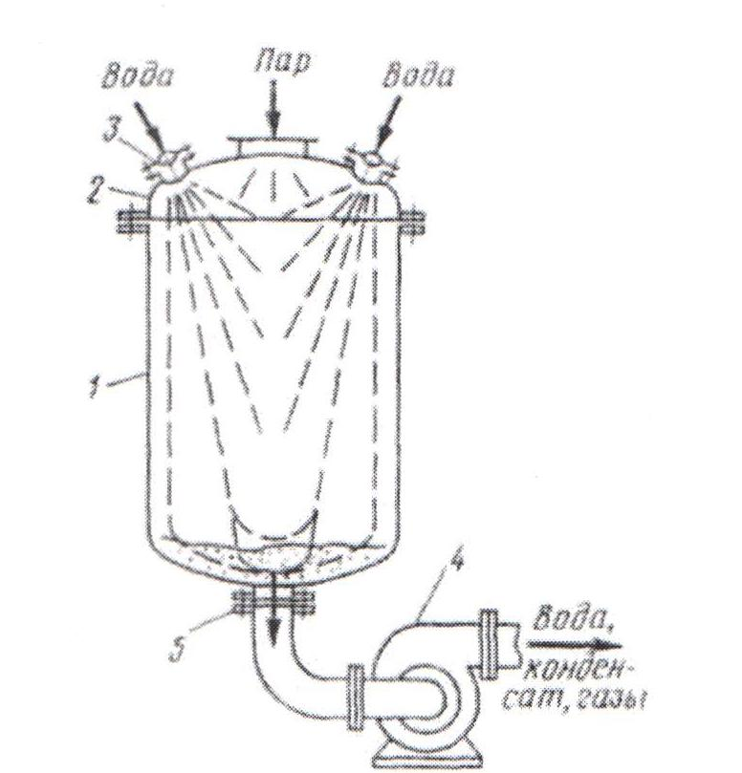
Прямоточный конденсатор:
1 – корпус;
2 – крышка;
3 – распыливающее сопло;
4 – мокровоздушный насос;
5 – штуцер

Slide 21
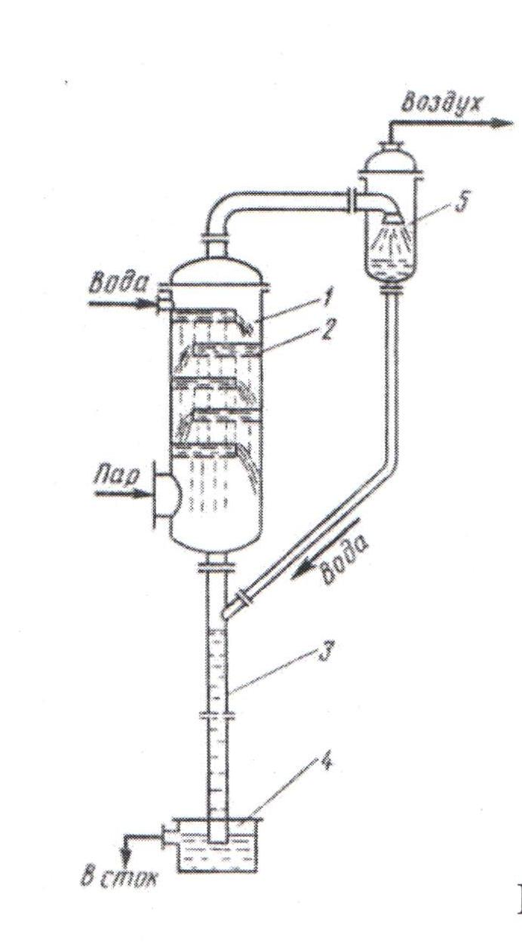
Барометрический конденсатор:
1 – корпус;
2 – тарелка;
3 – барометрическая труба;
4 – колодец;
5 – ловушка

Slide 22
При решении вопроса о том, какой из теплоносителей пропускать по трубам, какой с наружной стороны труб, надо придерживаться следующих правил:
Для достижения большего коэффициента теплопередачи теплоноситель с меньшим коэффициентом теплоотдачи следует пропускать по трубам;
Теплоноситель, оказывающий коррозионное действие на аппаратуру, целесообразно пропускать по трубам, так как в этом случае применение антикоррозийного материала необходимо только для труб, решеток и камер, кожух не может быть сделан из обычного материала;
Для уменьшения потерь теплоты теплоноситель с высокой температурой целесообразно пропускать по трубам;
Теплоноситель, из которого выделяются осадки, рекомендуется пропускать с той стороны поверхности теплообмена, которую легче очищать;
Теплоноситель с высоким давлением следует направлять в трубное пространство, чтобы корпус теплообменника не находился под давлением.

